Slide 6
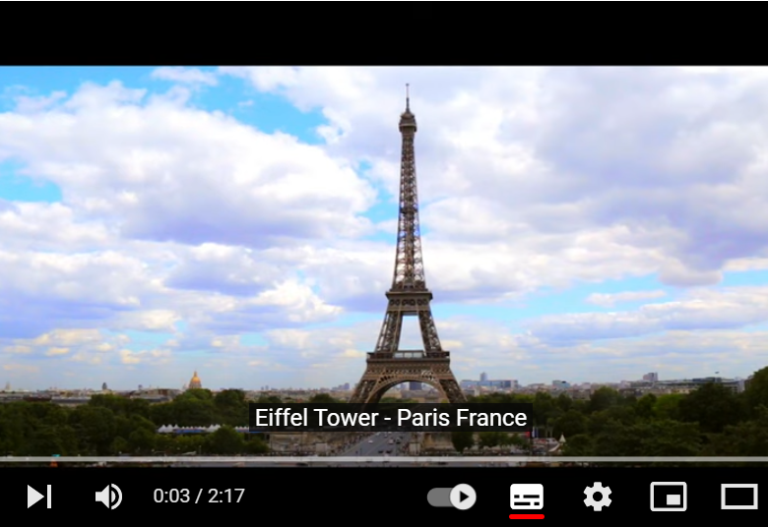
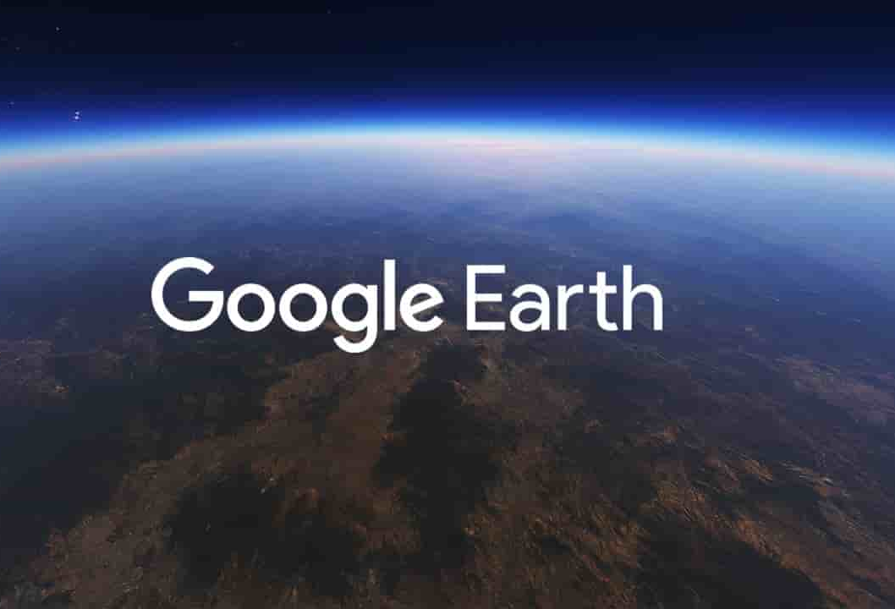
Veckans filmklipp
1. Klipp: Tour Eiffel | Eiffel Tower - Paris, France. (youtube.com)
Här får vi se lite hur det ser ut vid Eiffeltornet.
2. Google Earth: Vi besöker Eiffeltornet i Google Earth för att se hur det kan se ut på nära håll.
Av Astrid Keussen

